Slide 1



Méthode statistique en médecine

Slide 2
Introduction et définitions
Biostatistiques : statistiques appliquées au domaine de la santé publique
→ But : décider si une observation est due au hasard ou explicable
→ 3 objectifs : description, évaluation et mise en place des observations

Slide 3
Introduction et définitions
Statistiques : art de collecter, analyser et interpréter des données
2 types de statistiques :
→ Descriptives : description grâce à des paramètres
→ Déductives : observation due au hasard ?

Slide 4
Introduction et définitions
Données : résultats d’une observation
→ N’est intéressante que si on l’observe ou la compare à d’autres individus
→ On parle alors de variable (inter ou intra sujet)

Slide 5
Introduction et définitions
Paramètre : grandeur apportant une information résumée sur la variable étudiée (ex : moyenne, médiane...)
Série statistique : collection d’objets de même nature avec des caractéristiques différentes (ex : étudiants en LAS à Nice)
Population : série exhaustive de tous les individus étudiés (ex : population française)
Echantillon : sous-ensemble fini et d’effectif limité (ex : 100 LAS tirés au sort)

Slide 6
Point important +++
Echantillon : connu
Population : inconnue
La population étant inaccessible dans son entièreté, on réalise l’étude sur un échantillon connu.

Slide 7
Variables
Quantitative | Qualitative
Mesurée ou dénombrée Peut être : Discrète (sans virgule → âge) Continue (avec virgule → glycémie) | Non mesurable Peut être : Binaire (homme/femme) Nominale (couleur des cheveux) Ordinale (échelle de douleur, stade d’une maladie) -> pièges

Slide 8
Variable quantitative ordinale
Une variable qualitative ordinale peut être approximée en une variable pseudo quantitative
Une échelle de douleur, on classe de 1 à 10 (d’où le “pseudo quantitatif”), mais cela reste des scores subjectifs → non mesurés
→ UNE VARIABLE PSEUDO QUANTITATIVE RESTE QUALITATIVE +++

Slide 9
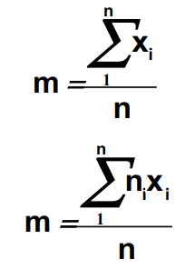
Paramètres
  Moyenne
→ Pour une variable quantitative discrète
→ Pour une variable quantitative continue
2. Variance : Indique la dispersion des valeurs autour de la moyenne
→
→

Slide 10



Paramètres
3. Médiane : Valeur centrale si données rangées dans un ordre croissant
Ex : {3,4,6,8,10} → La médiane est 6.
Dit autrement, avec n l’effectif étudié, la médiane sera :
Si n pair :
Si n impair :

Slide 11
Paramètres
4. Quartiles : partagent la série ordonnée en 4 groupes de même effectif
Ex : Premier quartile → 25% de la série est inférieur à cette valeur

Slide 12
 | Avantages | Inconvénients
Moyenne | Simple à calculer Facile à manipuler dans des tests statistiques donc adaptée aux calculs statistiques Très significative si la répartition des données est assez symétrique avec une faible dispersion | Sensible aux valeurs anormales (maximum et minimum)
Médiane | Calcul facile Peu sensible aux valeurs anormales Utilisable pour des valeurs ordinales, des classes | Se prête moins aux calculs statistiques

Slide 13
Estimation d’un paramètre au niveau d’une population
2 types d’estimation :
  Ponctuelle : valeur, jugée meilleure à un instant t (peu fiable)
  Par intervalle : Intervalle de valeurs contenant la valeur recherchée → Intervalle de confiance (IC)
→ L’estimation par intervalle est moins précise mais plus fiable +++

Slide 14
Méthodologie pour estimer des données quantitatives
  Détermination précise de la population étudiée (=population cible)
  Tirage au sort (TAS) d’un échantillon représentatif (n sujets)
  Calcul de l’intervalle de confiance

Slide 15
Définitions (encore)
Ecart-type : Mesure la dispersion d’un ensemble de données autour de la moyenne +++
Degré de liberté / DDL : Le nombre de valeurs nécessaires à connaître pour résoudre une équation et connaître toutes les valeurs de la série (voir stats déductives)

Slide 16

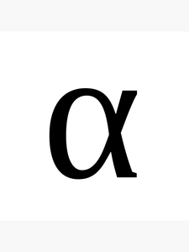
Intervalle de confiance
Intervalle de confiance : Estimation de la moyenne vraie µ à partir de la moyenne m calculée sur l’échantillon
Aussi appelée intervalle au risque
L’IC correspond à ce qui est entre les crochets dans la formule

Slide 17

Risque
C’est la probabilité de se tromper dans l’estimation de µ (donc que µ ne se trouve pas dans notre intervalle de confiance)
Le plus souvent, = 5%

Slide 18


Ecart réduit
C’est une valeur qui dépend du risque , ils varient en sens inverse
Un écart réduit mesure de combien d’écart-types une observation particulière est éloignée de la population

Slide 19
Précision de l’estimation
Le risque conditionne la précision de l’estimation.
Si on prend moins de risque, on a un intervalle de confiance plus grand, et donc plus de chances que la moyenne soit dedans.

Slide 20
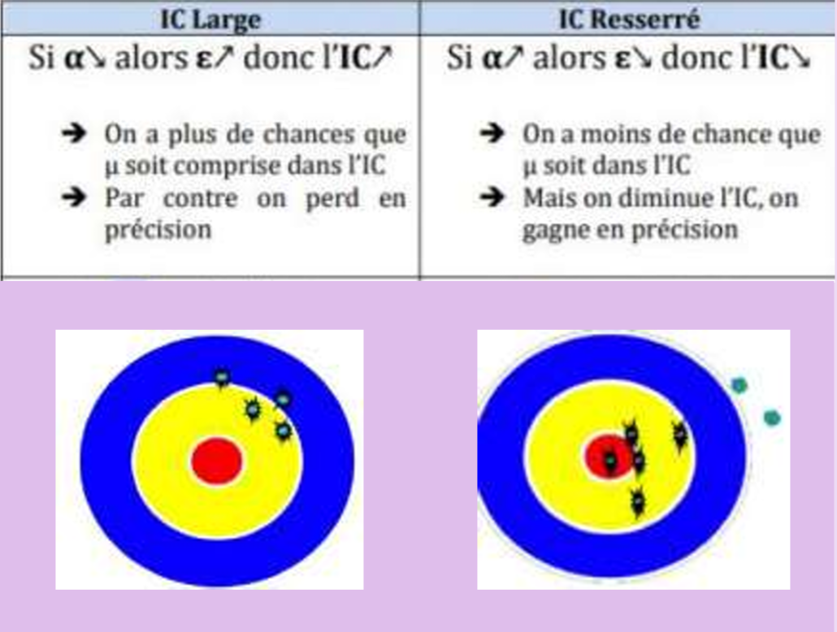

Slide 21
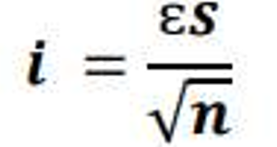

Indice de précision i
Il permet de calculer la précison de l’estimation de µ. Cette valeur représente la largeur de l’IC.
Donc µ = [m i]
Si n ⇗, i ⇘ donc l’IC ⇘ donc la précision ⇗

Slide 22
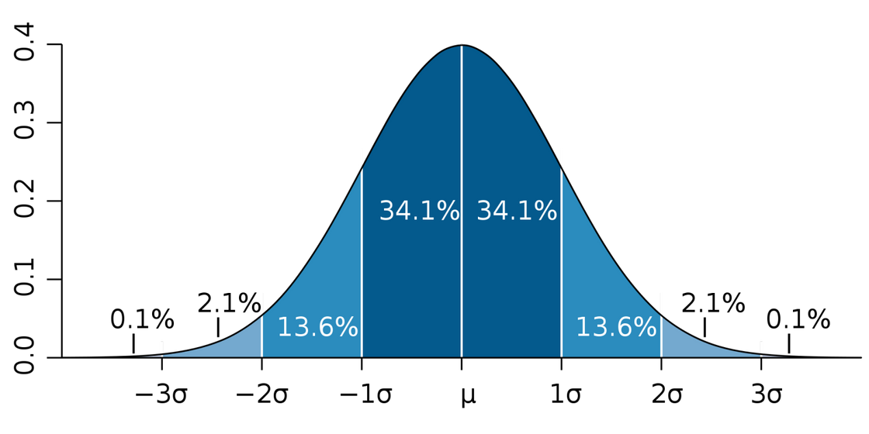
Loi de Gauss ou loi normale
Distribution en forme de cloche plutôt symétrique par rapport à la moyenne avec
  l’IC en abscisse
  n en ordonnée
L’aire sous la courbe
correspond au % de la
population concernée

Slide 23
Sondage
Le sondage est une application directe de l’IC calculée sur des données qualitatives. Tout résultat d’un sondage doit être accompagné d’un IC.
Pour une bonne estimation il faut :
  Un échantillon constitué par TAS
  Pas de biais de sélection
  Un IC qui accompagne l’estimation
  Une taille importante de l’échantillon

Slide 24
Introduction et définitions
Biostatistiques : statistiques appliquées au domaine de la santé publique
→ But : décider si une observation est due au hasard ou explicable
→ 3 objectifs : description, évaluation et mise en place des observations

Slide 25
FIN

